Slide 1


Open Edge Gateway
Abstraction layer for IQRF gateways
Michal Valný, František Mikulů
www.logimic.com

Slide 2




Slide 3
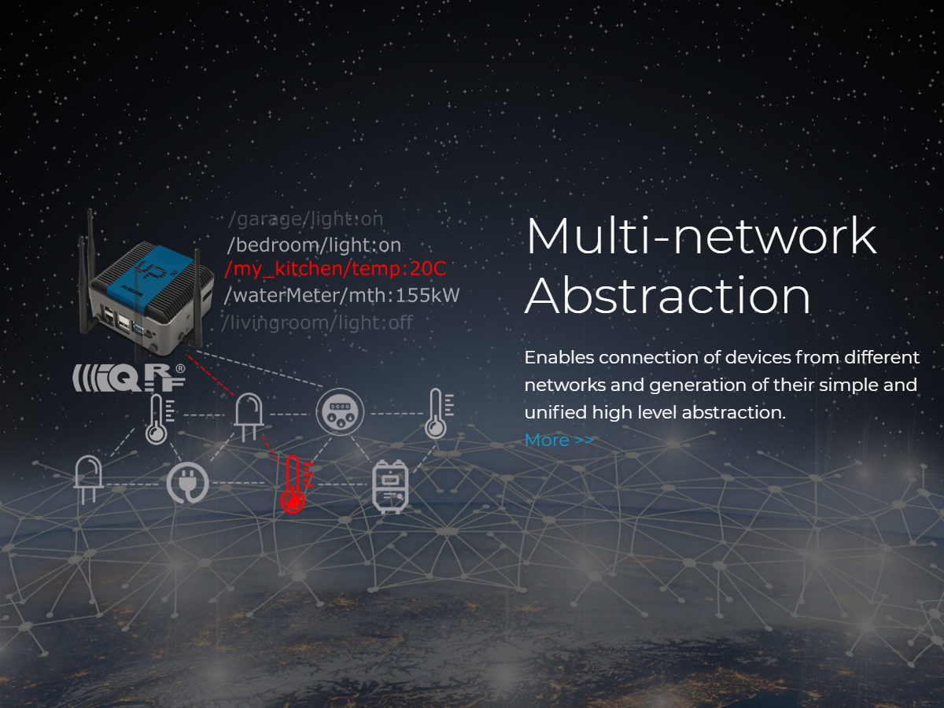

Slide 4


Slide 5
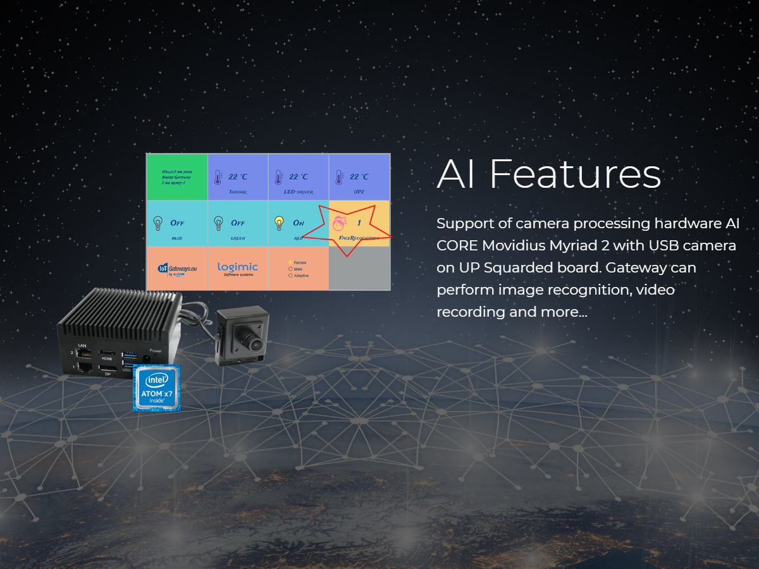

Slide 6
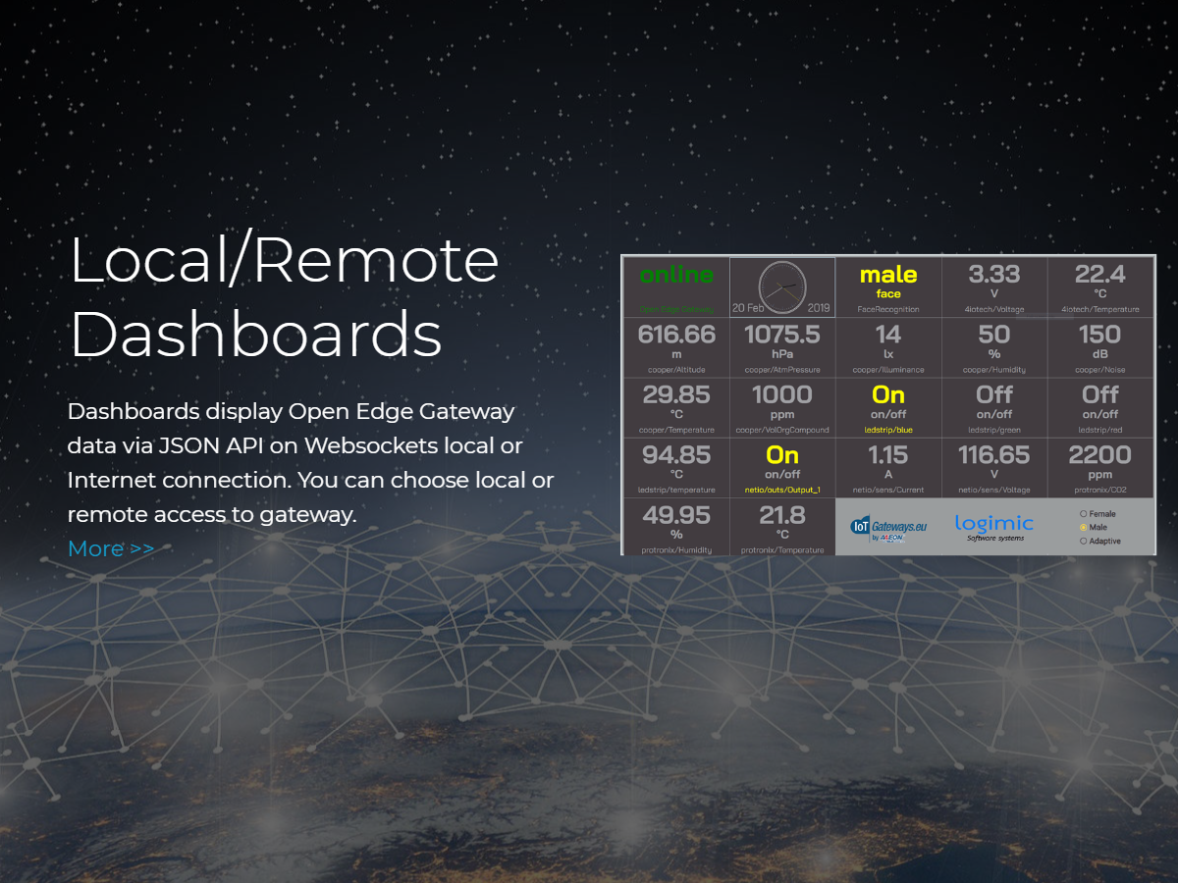

Slide 7



Slide 8
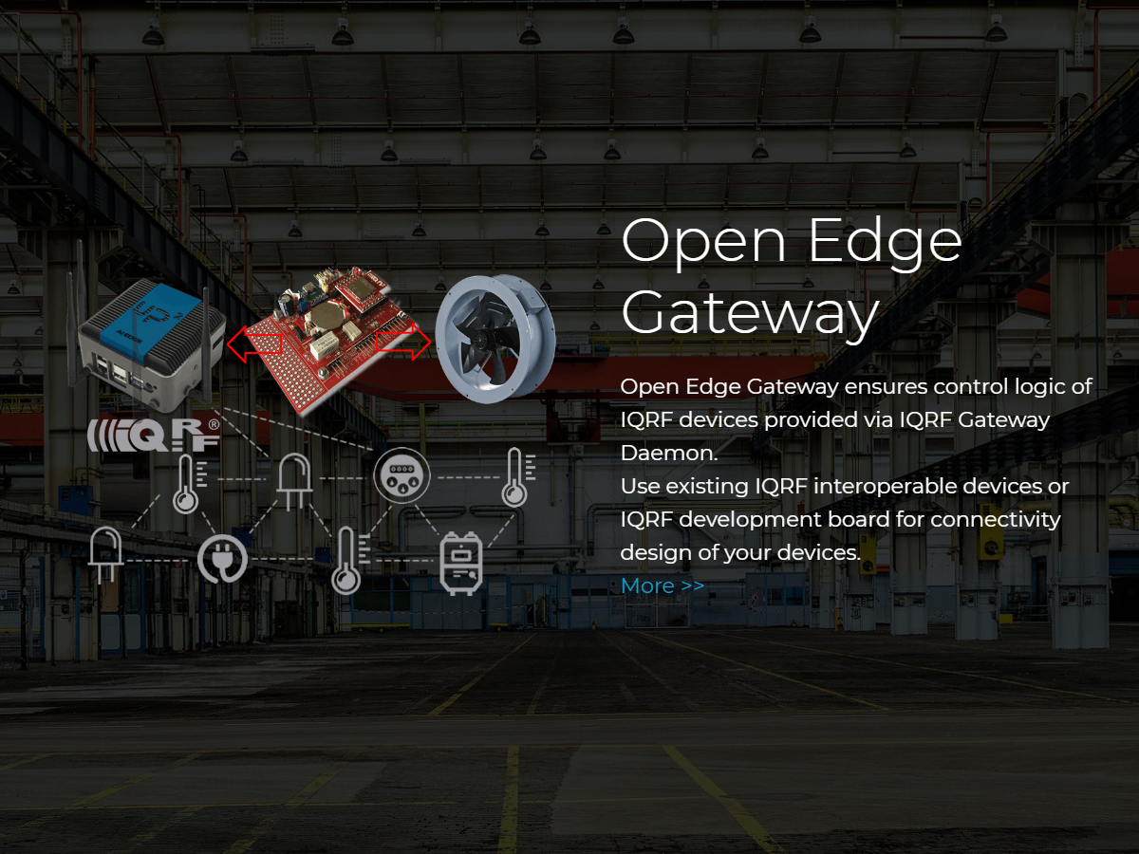

Slide 9
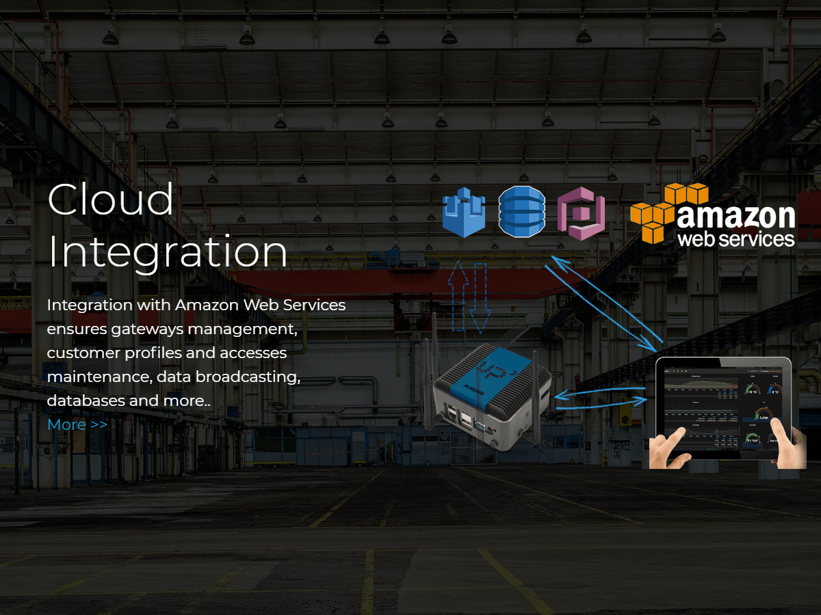

Slide 10
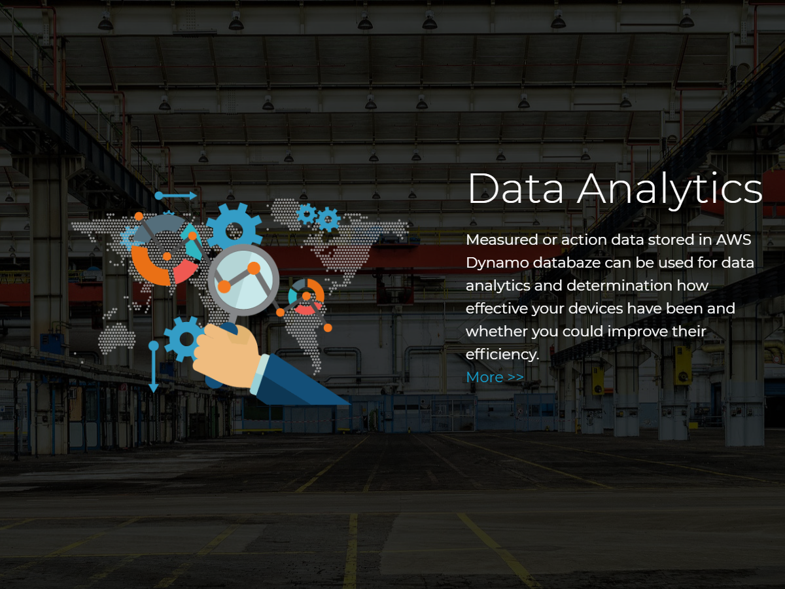

Slide 11
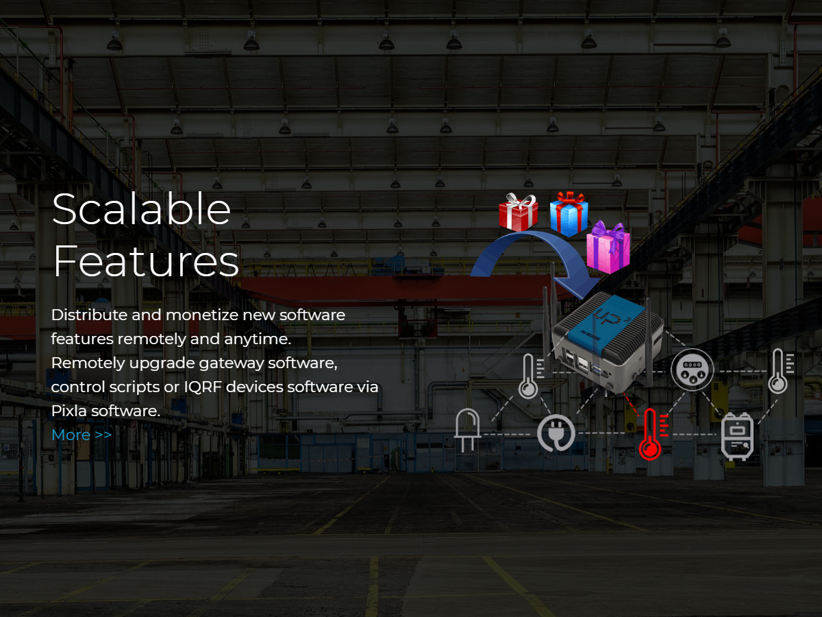

Slide 12
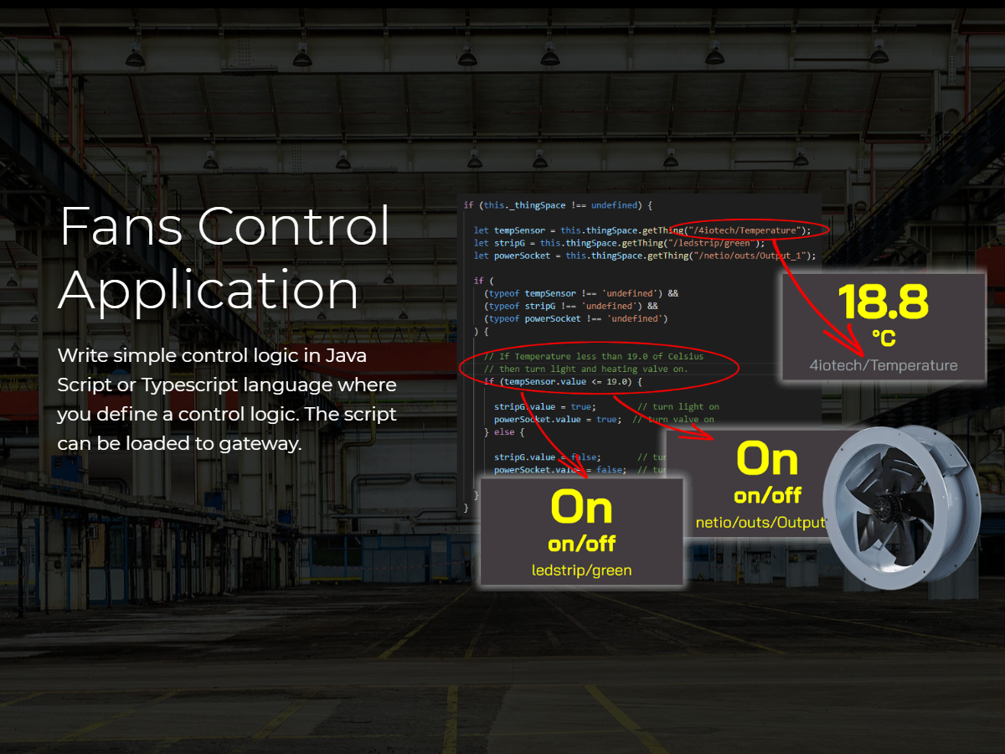

Slide 13


Slide 14



Slide 15


Slide 16
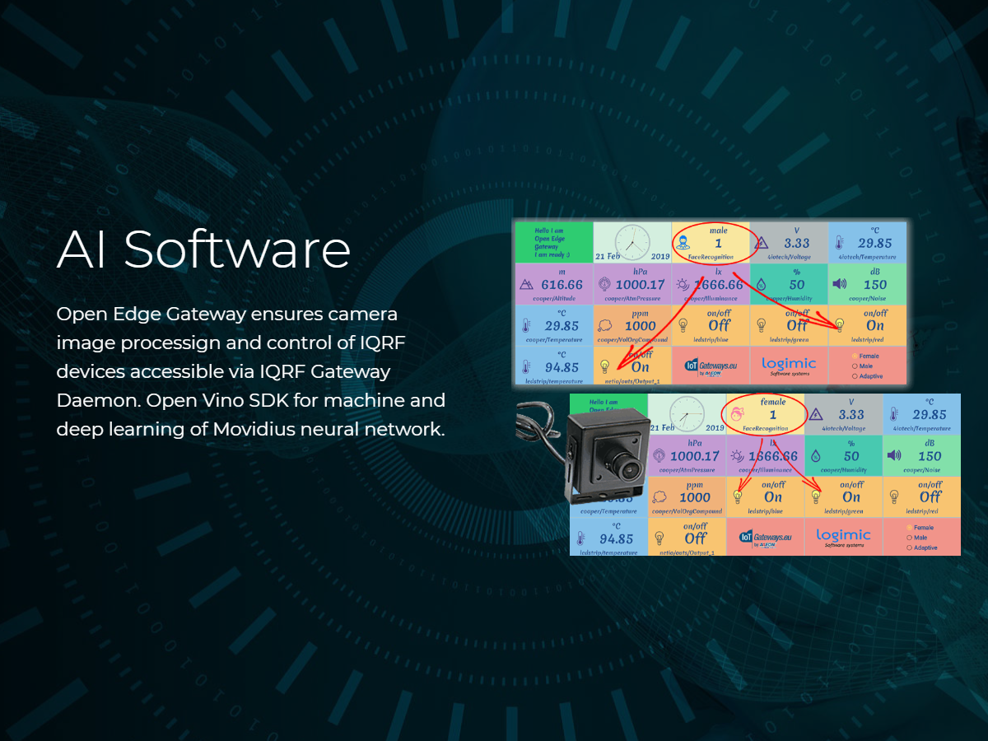

Slide 17


Slide 18
Ask for demo..!
Michal Valný, František Mikulů
www.logimic.com

